Slide 1
소탕 시스템 기획
2023.07.11

Slide 2
목차
01
소탕 시스템 개요
시스템 접근 조건 / 시스템 구조
02
소탕 시스템 상세
소탕 진행 방식 / 획득 재화 / 최대 소탕 시간
03
변경사항

Slide 3
1. 소탕 시스템 개요

Slide 4
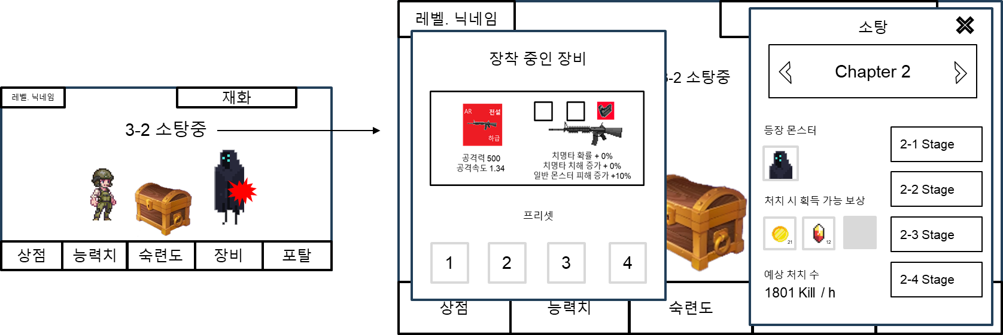
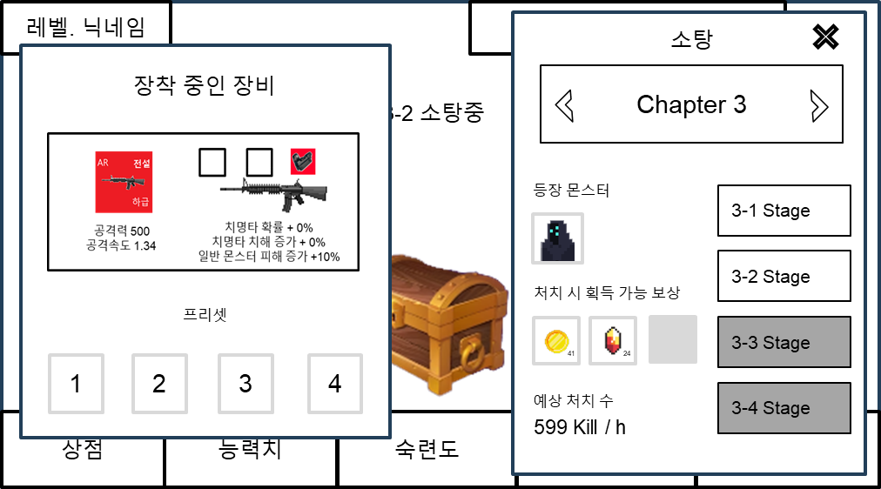
1-1. 소탕 시스템 개요
시스템 정의
소탕 시스템은 성장을 목표로 제시하고, 접속하지 않아도 재화를 수급할 수 있도록 보상을 지급하는 방치 시스템의 일종이다.
시스템 접근 방법
[메인 화면] -> [X-Y 소탕중] -> [소탕 스테이지 선택]
소탕 스테이지는 ‘내가 접근 가능한 가장 높은 일반 스테이지‘까지 중 하나를 선택할 수 있다.
①
②
③
접근 불가능한 스테이지는 비활성화

Slide 5
1-2. 시스템 접근 조건
소탕 스테이지는 내가 접근 가능한 가장 높은 일반 스테이지까지 선택 가능
각 챕터의 5스테이지는 보스 스테이지로, 이에 해당하는 소탕 스테이지는 존재하지 않는다.
따라서 만약 내가 클리어한 가장 높은 스테이지가 5챕터의 보스 스테이지인 5-5라면 소탕은 5-4까지 접근 가능하다.
소탕 스테이지에서의 전투는 일반, 보스 스테이지의 전투와 다른 데미지 공식 사용 (7/11 회의 내용)
컨트롤에 의존하여 스테이지를 클리어한 후 소탕을 시도하면 소탕 스테이지의 몬스터에게 역으로 죽을 수 있도록 설계한다.
오로지 체력, 공격속도, 공격력의 영향만 받도록 하여 잉여 능력치가 될 수도 있는 체력을 찍을 이유를 만든다.
몬스터와 플레이어가 1:1로 어느 한 쪽의 HP가 0이 될 때까지 공격을 주고받는다.
만약 1:1에서 패배한다면 (플레이어의 HP가 0이 된다면) 이전 스테이지에서 다시 소탕을 시도한다. (5-1 실패 시 4-4로 이동)
만약 1:1에서 승리한다면 플레이어의 HP가 모두 회복되고, 이를 반복한다.

Slide 6
2. 소탕 시스템 상세

Slide 7
2-1. 소탕 진행 방식
일반, 보스 스테이지와 다른 데미지 계산
다른 능력치는 모두 배제하고, 공격력과 공격 속도만으로 데미지를 측정한다.
몬스터와 1:1 대결 진행
어느 한 쪽의 HP가 0이 될 때까지 공격력과 공격 속도에 비례한 공격을 주고받는다.
만약 플레이어의 HP가 먼저 0이 된다면 소탕에 실패한 것으로 간주하고, 이전 소탕 스테이지로 이동한다.
만약 몬스터의 HP가 먼저 0이 된다면 그에 해당하는 재화를 획득하고, HP를 모두 회복한 채 다시 1:1 대결을 진행한다.
소탕은 메인 화면(로비)에서 진행
메인 화면 위에 UI를 계속 쌓는 방식으로 구현하여 접속 중에도 방치 재화를 쌓을 수 있도록 한다.

Slide 8
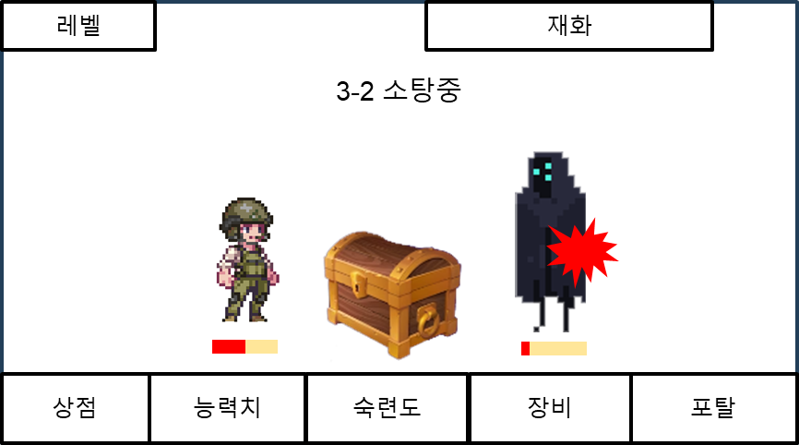
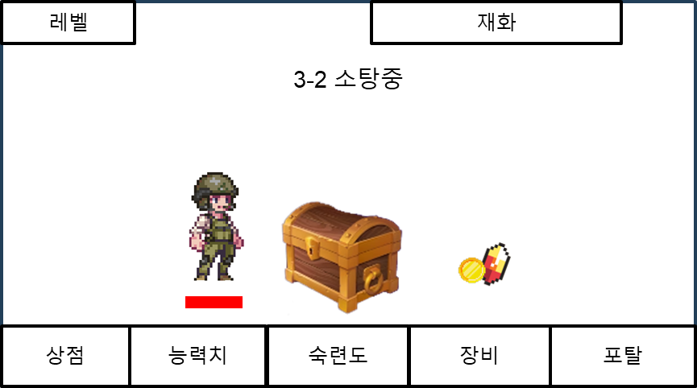
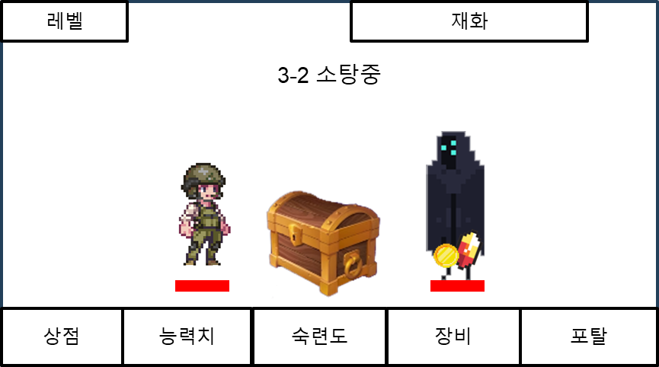
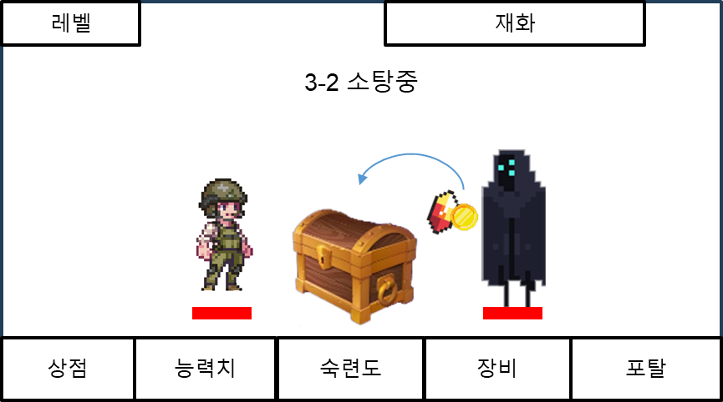
2-1. 소탕 진행 방식
보상이 뜬다는 것 인지하는 것이 가장 중요
총기별로 애니메이션 하나씩만 정해서 그것만 출력되게 하고 (화면은 고정)
어차피 들어가는 재화량은 계속 쌓이고 (드랍되는 이펙트만)
몬스터 처치, 죽는 애니메이션
재화 드랍 애니메이션
HP 100%로 다시 전투 진행
재화가 보물상자 안으로 들어가는 애니메이션

Slide 9
2-2. 획득 재화
획득 가능한 재화는 골드와 마력석
추후 무기 드랍도 고려 가능
획득 재화량은 공격력, 공격 속도에 비례한다.
SG로 원킬이 나는 스테이지에선 SG이 가장 효율이 좋지만, SG로 원킬이 나지 않는 스테이지에선 AR의 효율이 더 좋다.
위의 두 내용을 조합하면 플레이어들의 성장 빌드에 다양한 선택지 제공 가능할 것으로 예상
SG로 원킬이 안나더라도, 에픽 등급 무기를 드랍하는 곳
SG로 원킬이 가능하지만, 레어 등급 무기를 드랍하는 곳
무엇이 더 필요한 상황이냐에 따라 SG보다 AR이 더 좋을 수도 있음.

Slide 10
2-2. 획득 재화
SG 1킬 사냥터 |  | 초탄 | 0.5 | 1 | 1.5 | 2 | 2.5 | 3 | 3.5 | 4 | 4.5 | 5 | 5.5 | 6 | 6.5 | 7 | 7.5
1.5초에 1발 | SG | 1킬 |  |  | 2킬 |  |  | 3킬 |  |  | 4킬 |  |  | 5킬 |  |  | 6킬
0.5초에 1발 | AR | - | - | - | 1킬 | - | - | - | 2킬 | - | - | - | 3킬 | - | - | - | 4킬
1.5초에 1발 | SR | - |  |  | 1킬 |  |  | - |  |  | 2킬 |  |  |  |  |  | 3킬
SG 2킬 사냥터 |  | 초탄 | 0.5 | 1 | 1.5 | 2 | 2.5 | 3 | 3.5 | 4 | 4.5 | 5 | 5.5 | 6 | 6.5 | 7 | 7.5
1.5초에 1발 | SG | - |  |  | 1킬 |  |  | - |  |  | 2킬 |  |  | - |  |  | 3킬
0.5초에 1발 | AR | - | - | - | 1킬 | - | - | - | 2킬 | - | - | - | 3킬 | - | - | - | 4킬
1.5초에 1발 | SR | - |  |  | 1킬 |  |  | - |  |  | 2킬 |  |  | - |  |  | 3킬
AR 1킬 사냥터 |  | 초탄 | 0.5 | 1 | 1.5 | 2 | 2.5 | 3 | 3.5 | 4 | 4.5 | 5 | 5.5 | 6 | 6.5 | 7 | 7.5
1.5초에 1발 | SG | 1킬 |  |  | 2킬 |  |  | 3킬 |  |  | 4킬 |  |  | 5킬 |  |  | 6킬
0.5초에 1발 | AR | 1킬 | 2킬 | 3킬 | 4킬 | 5킬 | 6킬 | 7킬 | 8킬 | 9킬 | 10킬 | 11킬 | 12킬 | 13킬 | 14킬 | 15킬 | 16킬
1.5초에 1발 | SR | 1킬 |  |  | 2킬 |  |  | 3킬 |  |  | 4킬 |  |  | 5킬 |  |  | 6킬

Slide 11
2-2. 획득 재화
AR 2킬 사냥터 |  | 초탄 | 0.5 | 1 | 1.5 | 2 | 2.5 | 3 | 3.5 | 4 | 4.5 | 5 | 5.5 | 6 | 6.5 | 7 | 7.5
1.5초에 1발 | SG | 1킬 |  |  | 2킬 |  |  | 3킬 |  |  | 4킬 |  |  | 5킬 |  |  | 6킬
0.5초에 1발 | AR | - | 1킬 | - | 2킬 | - | 3킬 | - | 4킬 | - | 5킬 | - | 6킬 | - | 7킬 | - | 8킬
1.5초에 1발 | SR | 1킬 |  |  | 2킬 |  |  | 3킬 |  |  | 4킬 |  |  | 5킬 |  |  | 6킬
AR 3킬 사냥터 |  | 초탄 | 0.5 | 1 | 1.5 | 2 | 2.5 | 3 | 3.5 | 4 | 4.5 | 5 | 5.5 | 6 | 6.5 | 7 | 7.5
1.5초에 1발 | SG | 1킬 |  |  | 2킬 |  |  | 3킬 |  |  | 4킬 |  |  | 5킬 |  |  | 6킬
0.5초에 1발 | AR | - | - | 1킬 | - | - | 2킬 | - | - | 3킬 | - | - | 4킬 | - | - | 5킬 | -
1.5초에 1발 | SR | 1킬 |  |  | 2킬 |  |  | 3킬 |  |  | 4킬 |  |  | 5킬 |  |  | 6킬

Slide 12





2-3. 최대 소탕 시간
미접속 상태에서 획득 가능한 보상은 최대 6시간치
접속 빈도가 낮은 플레이어들보다 빈도가 높은 플레이어들이 더 이득을 봐야 한다.
최대 소탕 시간은 6시간으로, 그보다 미접속 시간이 길어져도 6시간치 보상밖에 받을 수 없다.
소탕 시간에 따라 보물상자의 외형이 바뀐다.
레벨
재화
레벨
재화
레벨
재화
3-2 소탕중
3-2 소탕중
3-2 소탕중
상점
능력치
숙련도
장비
포탈
상점
능력치
숙련도
장비
포탈
상점
능력치
숙련도
장비
포탈
~2시간 소탕 시 보물상자 외형
2~4시간 소탕 시 보물상자 외형
4~ 시간 소탕 시 보물상자 외형

Slide 13
3. 변경사항

